Slide 1
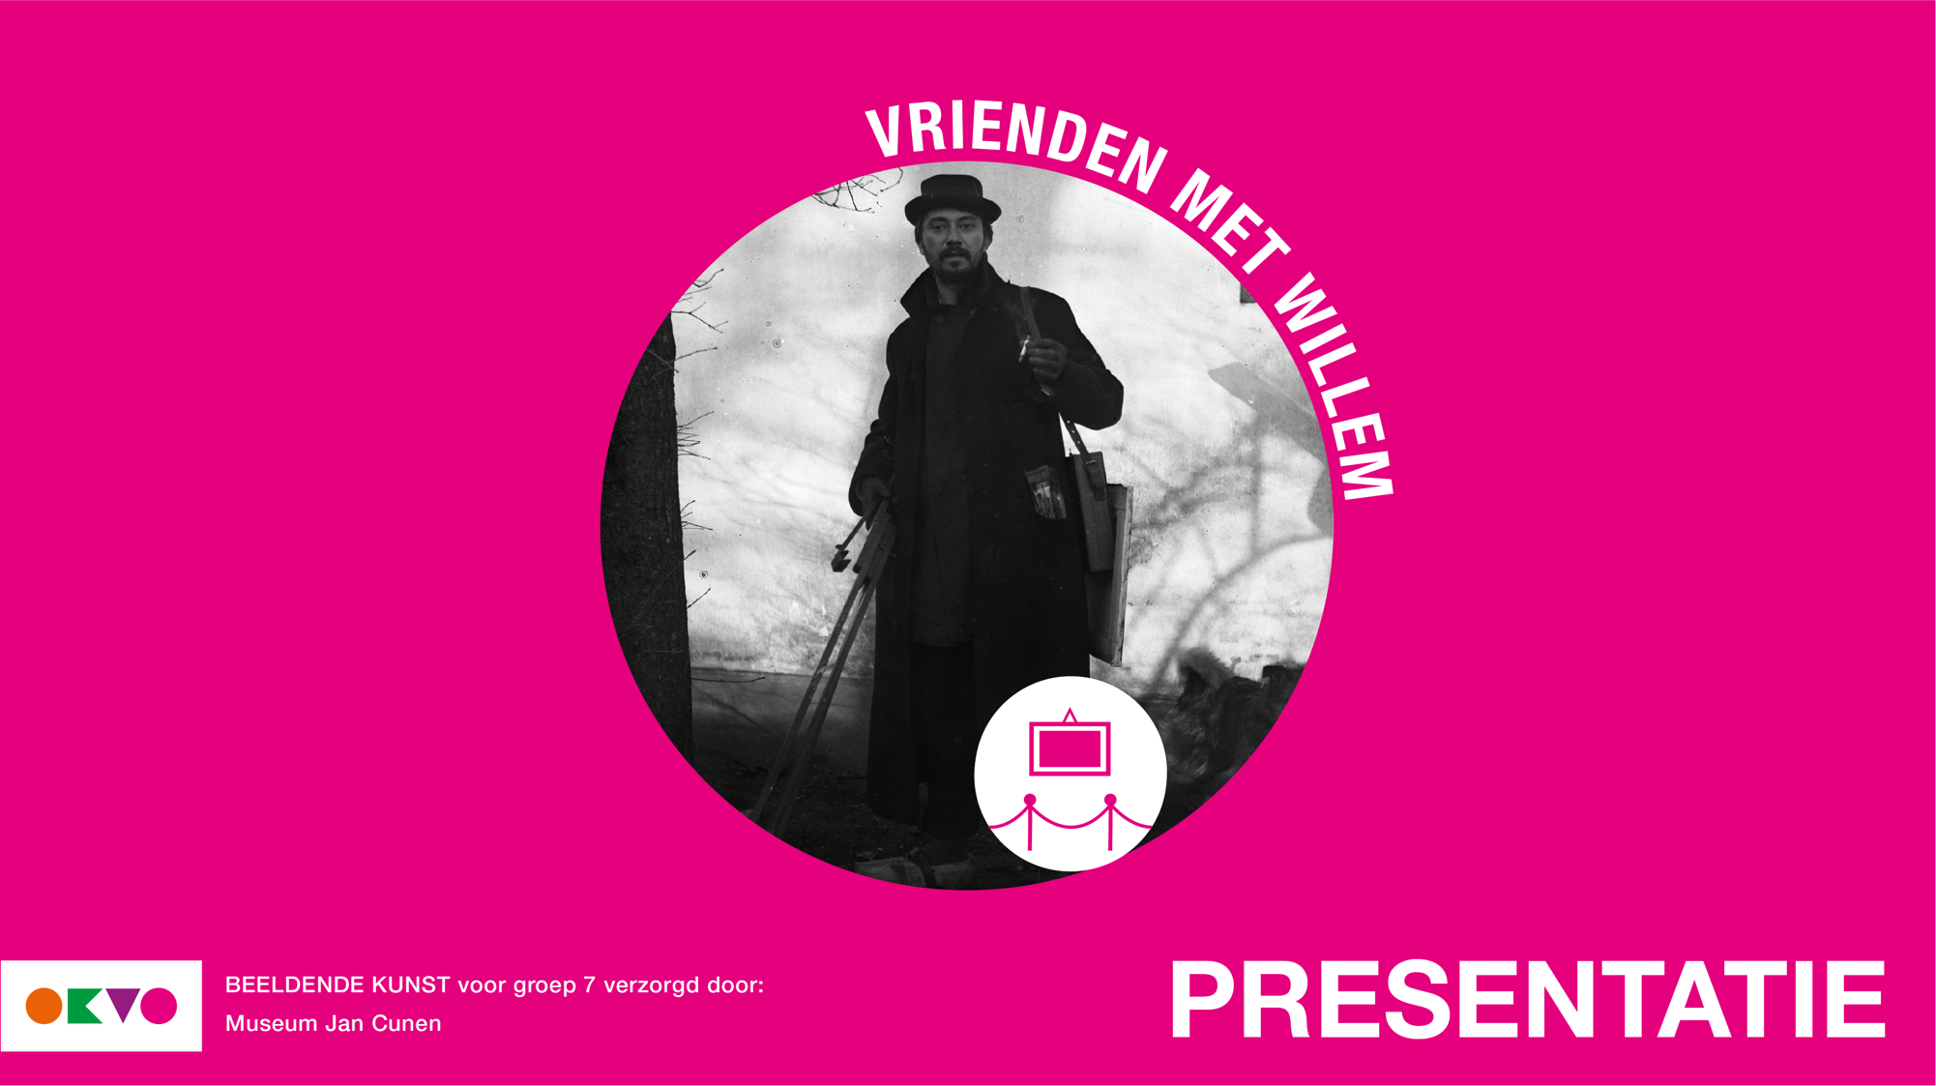
Notes:
Colofon:
Foto’s in deze presentatie: Willem Witsen, Loek Blonk

Slide 2
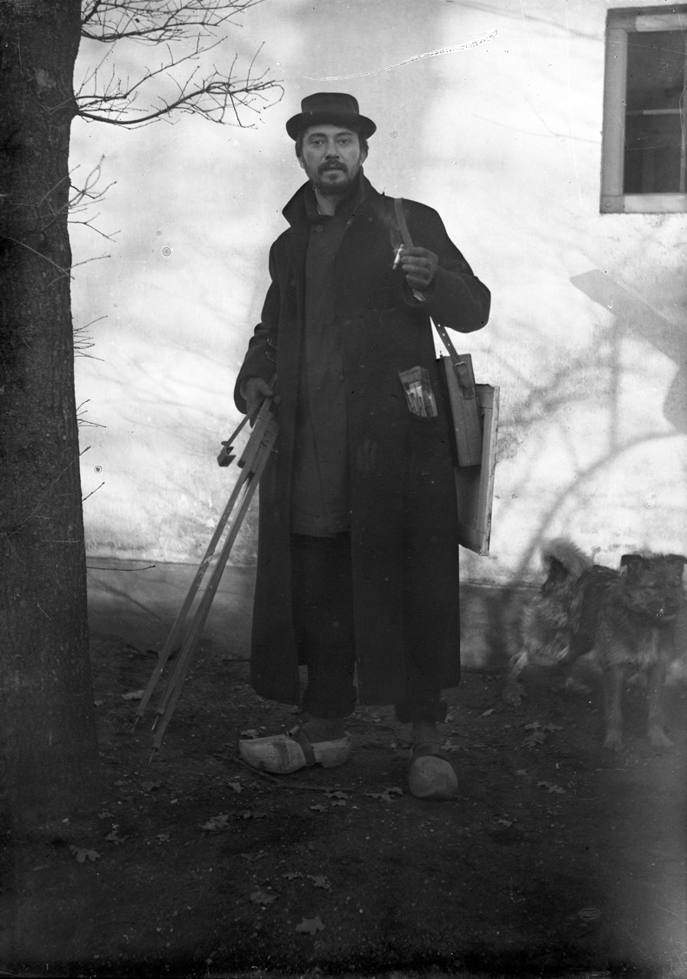
Notes:
Les 1 | Opdracht 2: foto Willem Witsen

Slide 3
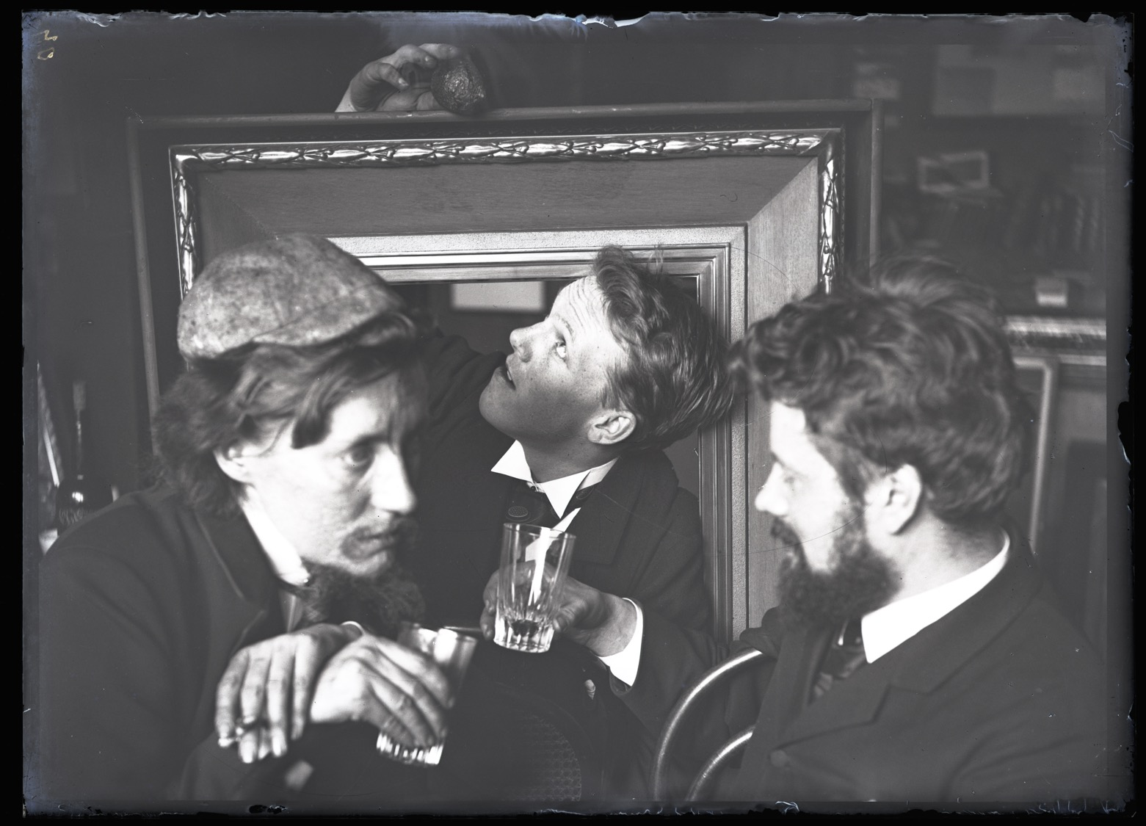
Notes:
Les 1 | Opdracht 4: foto’s van Willem met zijn vrienden

Slide 4
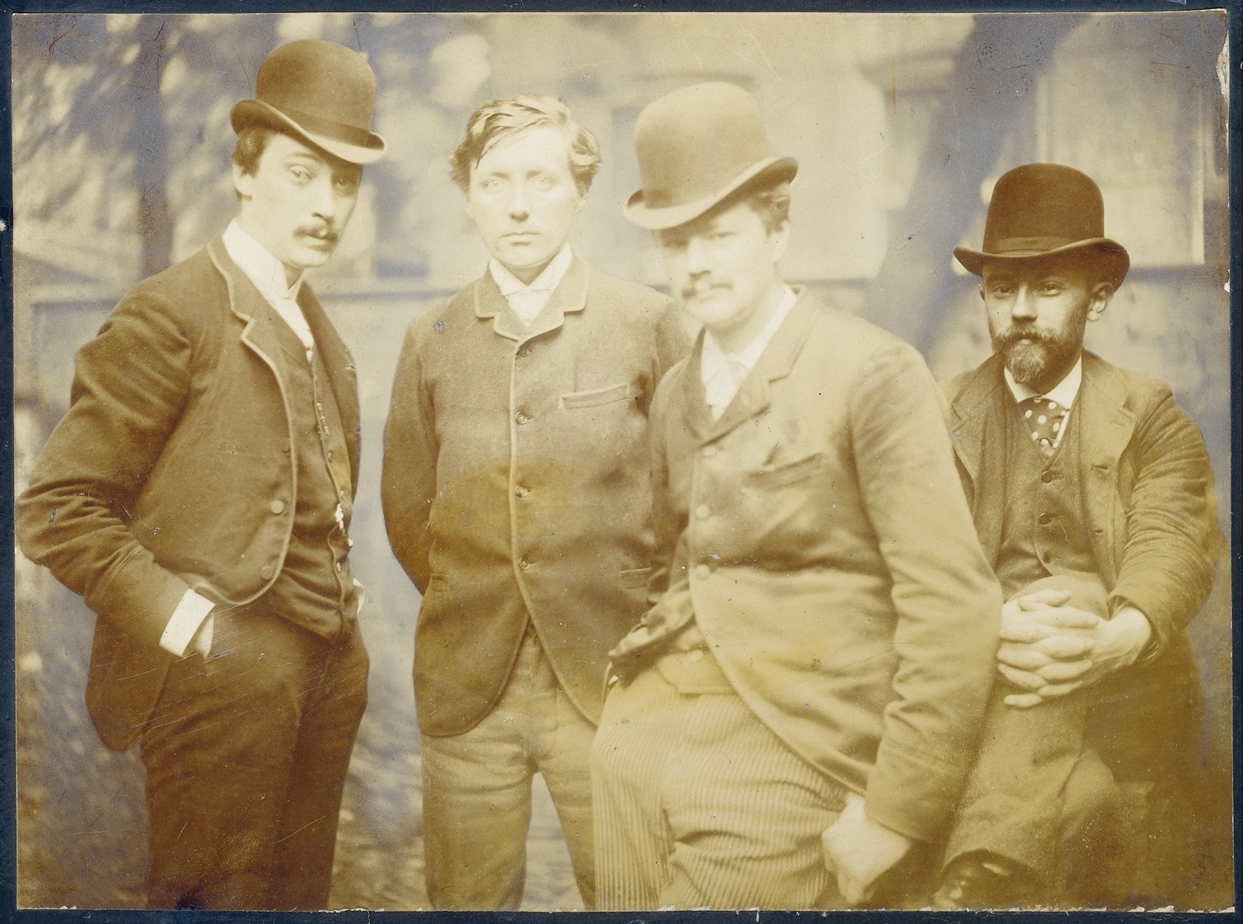
Notes:
Les 1 | Opdracht 4: foto’s van Willem met zijn vrienden

Slide 5
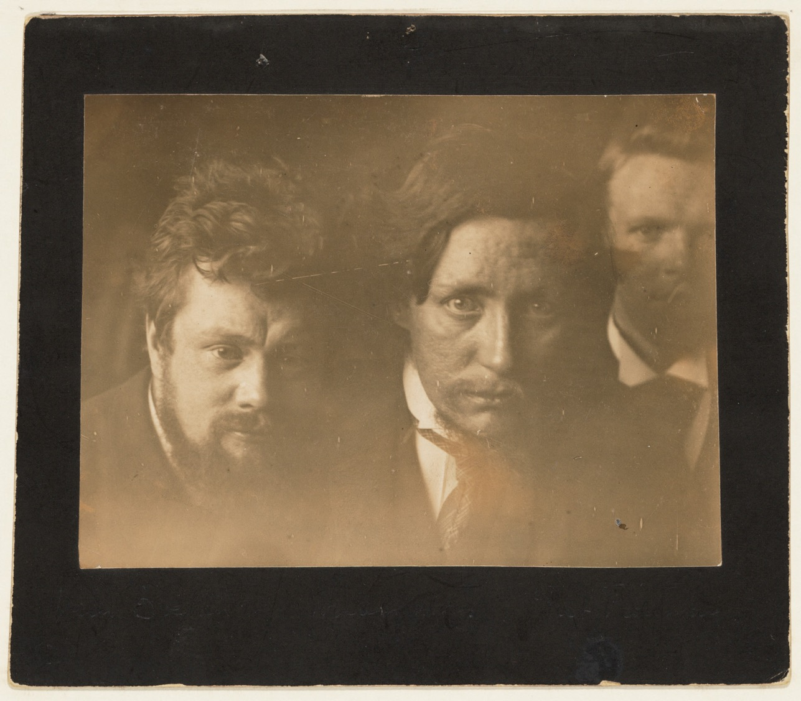
Notes:
Les 1 | Opdracht 4: foto’s van Willem met zijn vrienden

Slide 6
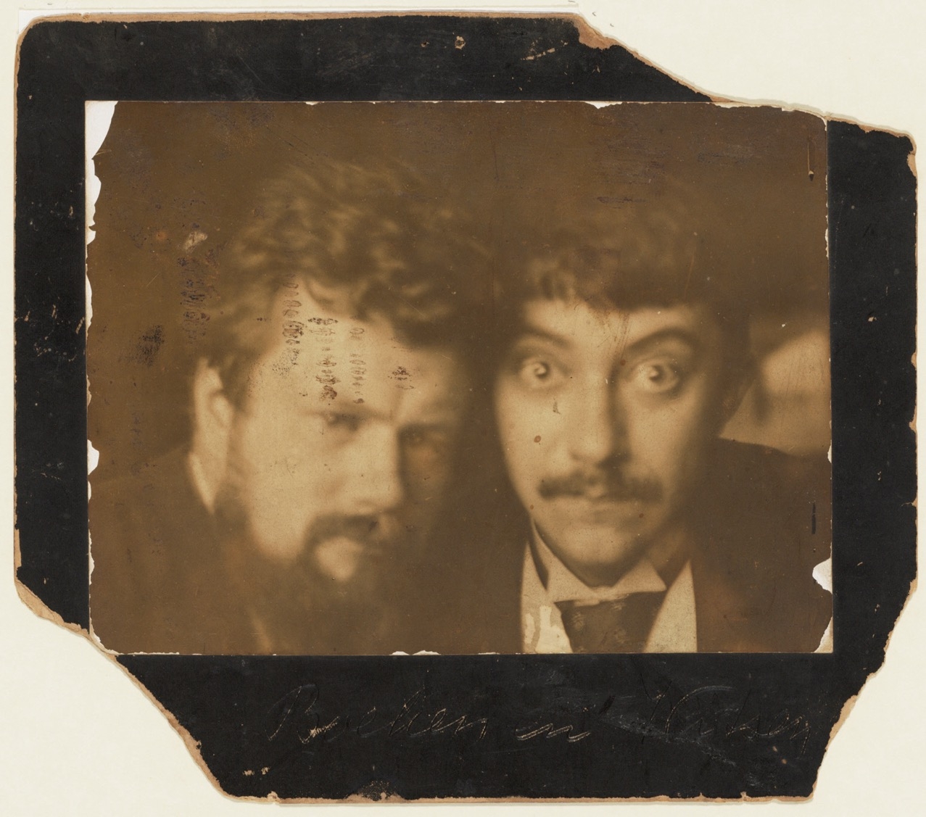
Notes:
Les 1 | Opdracht 4: foto’s van Willem met zijn vrienden

Slide 7
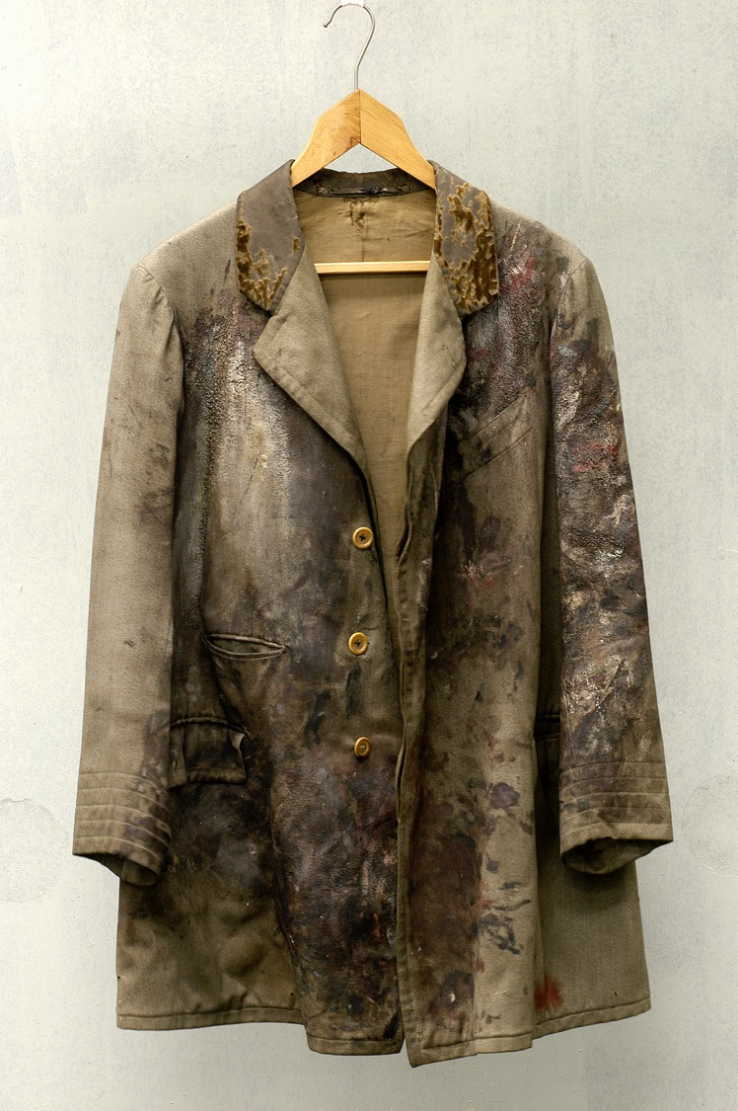

Luister naar de brief (3.05 min.)
Notes:
Les 3 | Opdracht 2.1: foto van schildersjas

Slide 8
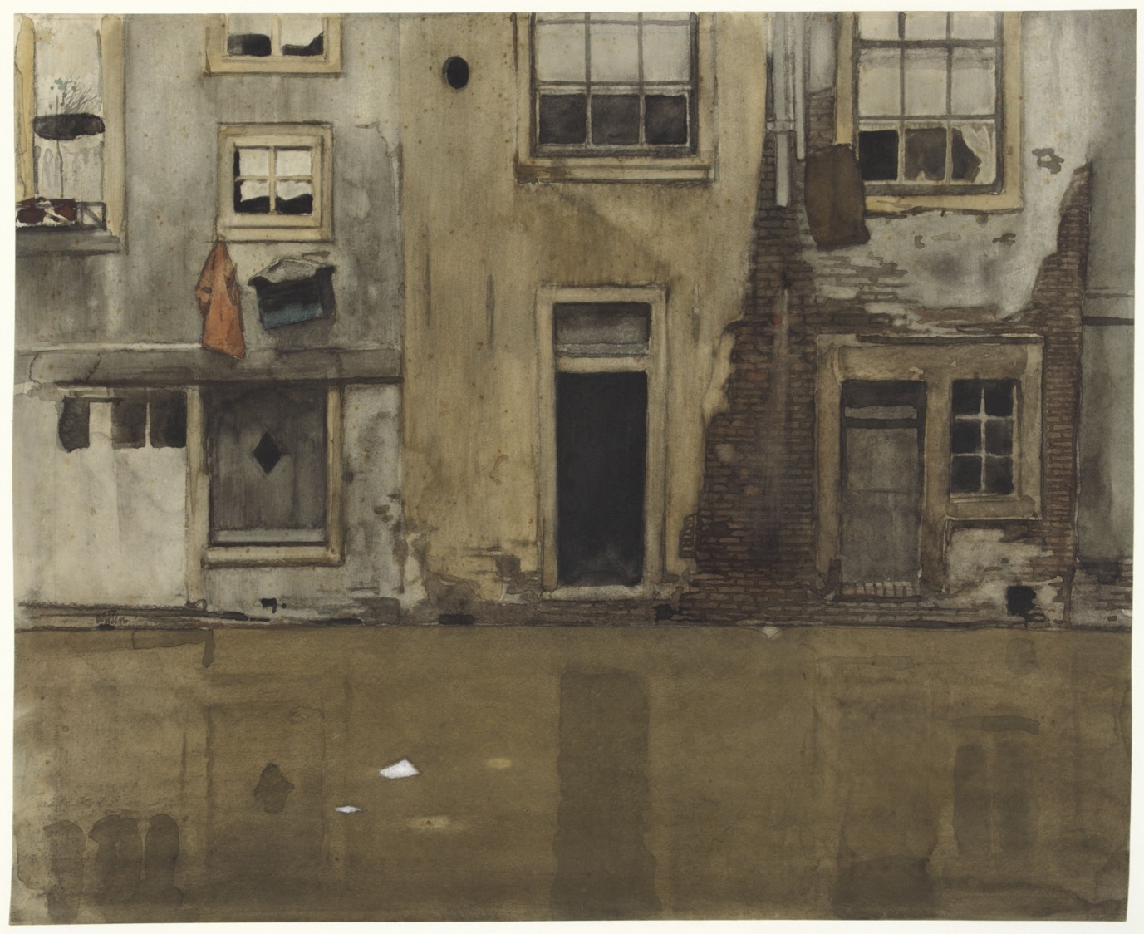
Notes:
Les 3 | Opdracht 2.2: foto’s van 4 kunstwerken:
Willem Witsen, Huizen aan een gracht, ca. 1900-1923, aquarel, Rijksmuseum Amsterdam

Slide 9
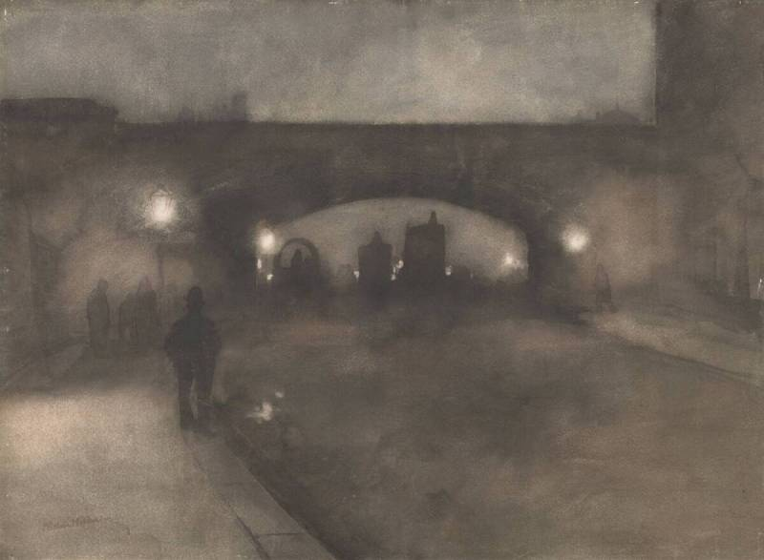
Notes:
Les 3 | Opdracht 2.2: foto’s van 4 kunstwerken:
Willem Witsen, Waterloo-bridge bij avond, circa 1890, aquarel, copyright Kröller-Müller museum

Slide 10
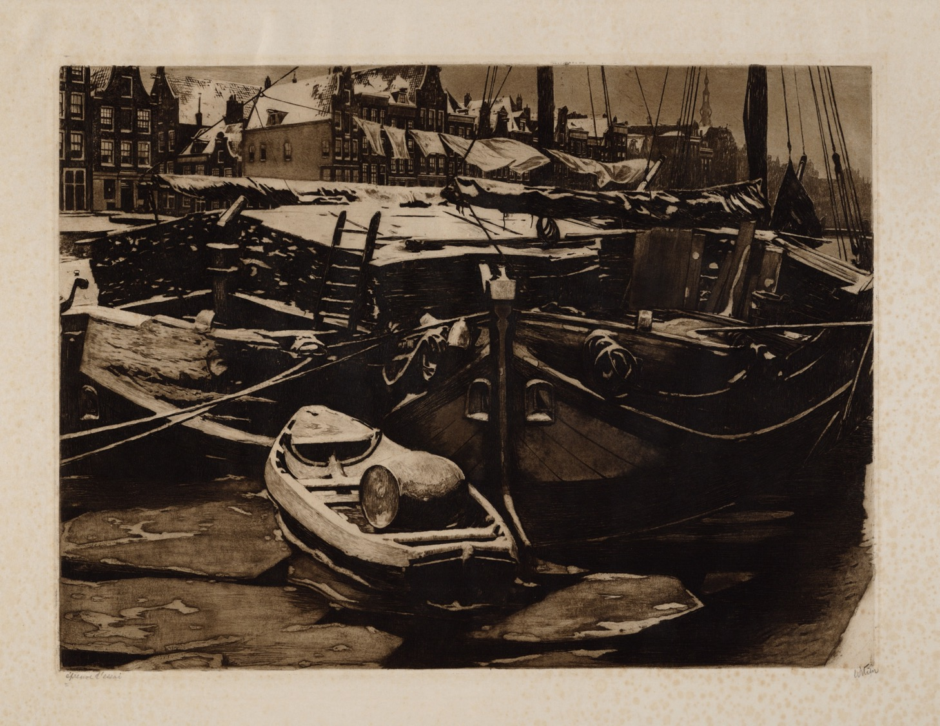
Notes:
Les 3 | Opdracht 2.2: foto’s van 4 kunstwerken:
Willem Witsen, Turfschepen in de Oude Schans, 1904, Ets/aquatint

Slide 11
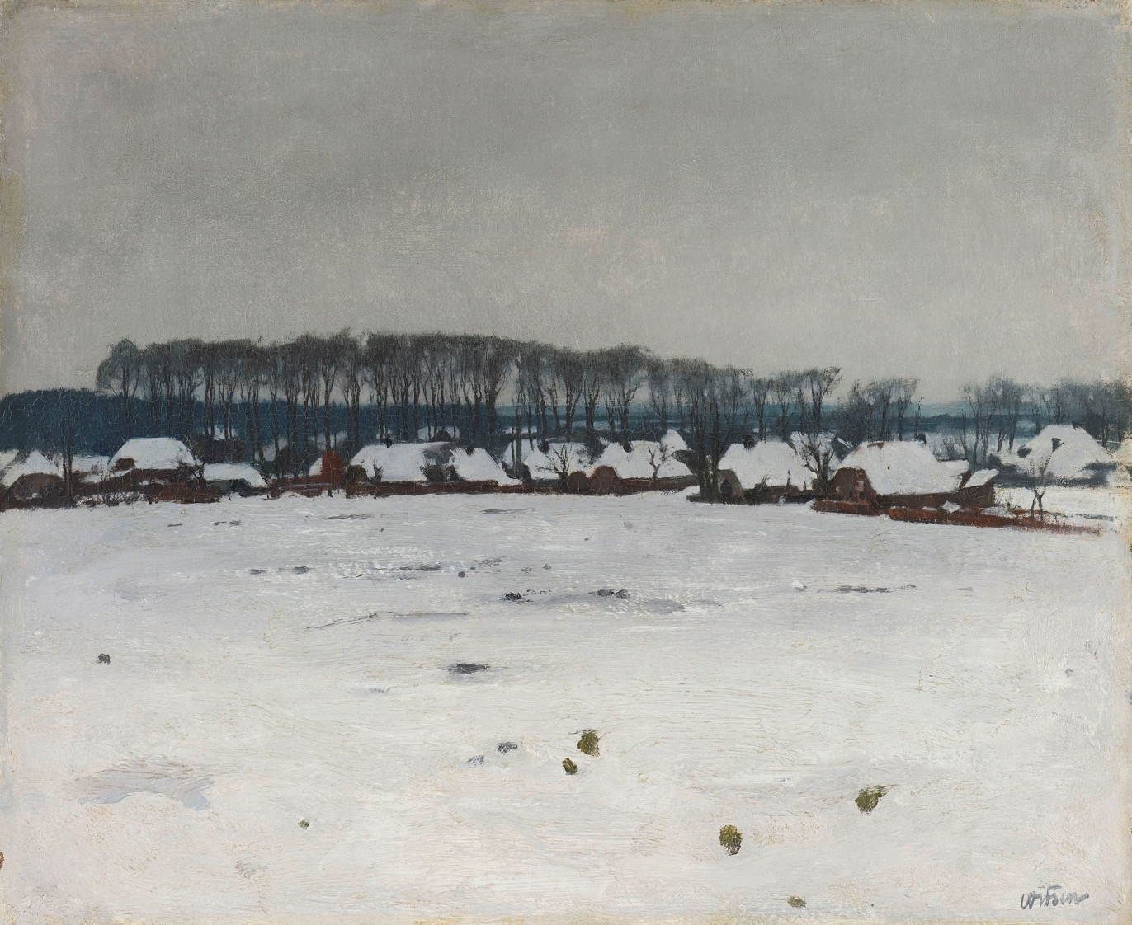
Notes:
Les 3 | Opdracht 2.2: foto’s van 4 kunstwerken:
Willem Witsen, Winterlandschap, ca. 1885-1922, olieverf op doek, Rijksmuseum Amsterdam

Slide 12
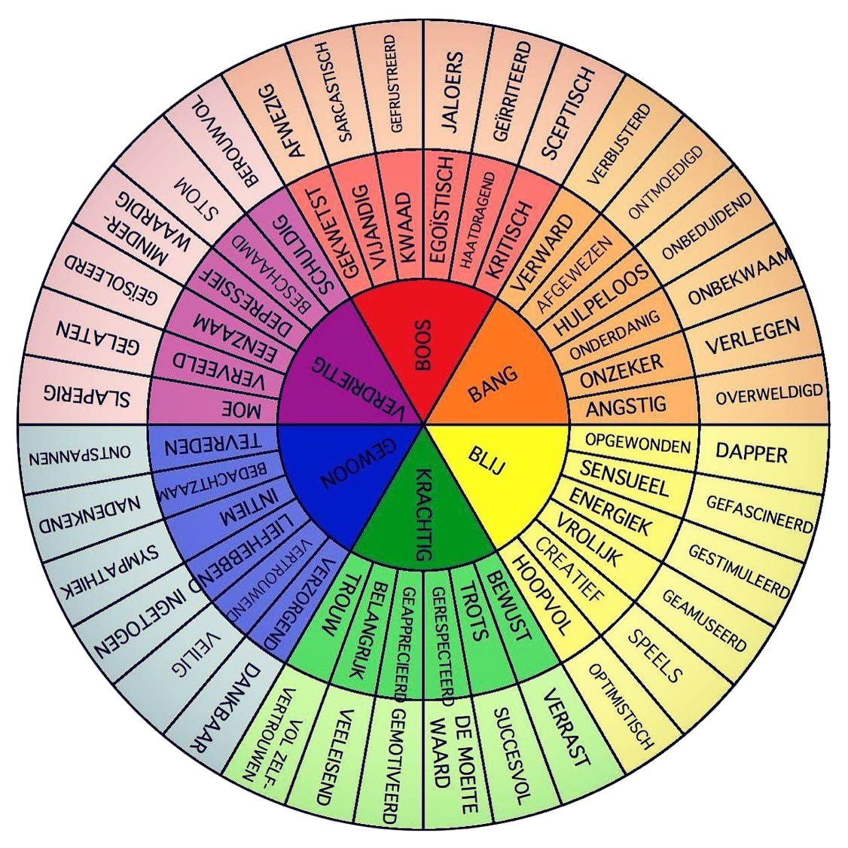

Notes:
Les 3 | Opdracht 2.2: gevoelswiel
Bron gevoelswiel: Dr. Gloria Wilcox

